Slide 1
Valo
Fysiikkaa ja kemiaa alakouluun

Slide 2
Valo
1. Mitä valo on?
2. Miten valo syntyy?
3. Miten valo vaikuttaa ihmiseen?
4. Onko valossa värejä?

Slide 3
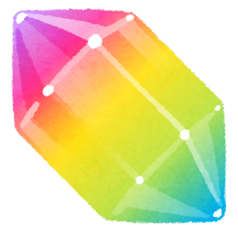
Tehtäviä ja tutkimuksia
Valon taittuminen
Valon heijastuminen
Hajaheijastus
Värien aistiminen
Bioluminenssi

Slide 4
Värien aistiminen
Tutkitaan simulaatiolla, miten ihminen aistii värit:
https://phet.colorado.edu/sims/html/color-vision/latest/color-vision_fi.html

Slide 5
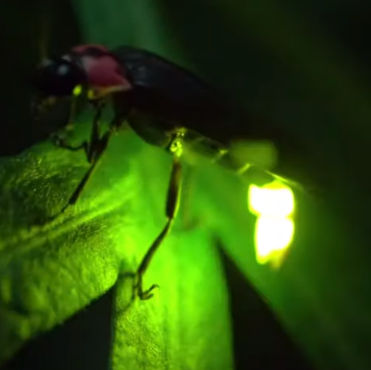
Bioluminenssi
Myös jotkin eläimet osaavat tuottaa valoa.
Katso Youtube-video, miten eläimet tuottavat valoa pimeään:
Animals that Glow in the dark
Kuvankaappaus videosta

